Slide 1

严重创伤病人的麻醉
Anesthesia for severe trauma
严重创伤病人的麻醉
Anesthesia for severe trauma
中南大学湘雅医院麻醉科 杨勇
Notes:
损伤是指人体受各种致伤因子作用后发生组织结构破坏和功能障碍。
广泛或多处软组织创伤，伴有器官损伤、休克甚至危及生命!

Slide 2
教学要点
掌握严重创伤病人的病情特点
掌握严重创伤病人的麻醉特点
掌握严重创伤病人的麻醉处理内容
掌握严重创伤病人的术前治疗的主要内容
了解严重创伤病人的病情评估

Slide 3
概念
创伤是指人体受各种致伤因子作用后发生的组织结构破坏和功能障碍。
严重创伤指广泛或多处组织创伤，伴有器官损伤、休克甚至危及生命的严重伤害。

Slide 4
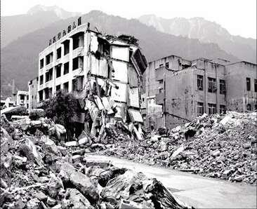

天灾

Slide 5
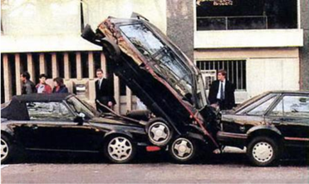
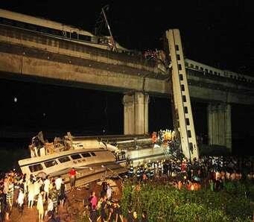
人祸

Slide 6

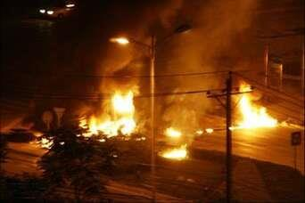
矿难

Slide 7
现状
统计数据显示，全球每年死于创伤的人数高达500万，平均每分钟就有9.5人因意外创伤死亡
在中国每年的创伤死亡人数高达70万，占到全球创伤死亡人数的约1／7
由于创伤而丧失劳动能力的数字更是惊人。
Notes:
随着现代工业、交通事业的发展，严重创伤病人日益增多。在西方国家，创伤是儿童和青壮年中的首要死因，为所有死亡原因的第三位；在我国创伤为所有死亡原因的第四位（心脑血管疾病、肿瘤、呼吸系统疾病）

Slide 8
创伤死亡三个阶段
50％的病人死于受伤后lh时内，为立即死亡，主要为心脏大血管撕裂或脑干伤，这类病人往往无法得到任何抢救和医疗
30％死于受伤后几小时(称为黄金时间)，为早期死亡，主要是由于气道损伤、肝脾破裂、硬膜下血肿、血气胸或其他引起严重出血的损伤，这类病人若进行及时有效的处理将有部分可能免于死亡
20％死于受伤后几天至几星期，称为后期死亡，主要是因感染或多器官功能衰竭所致
Notes:
严重创伤后伤员多伴有通气不足、缺氧、失血性休克、心脑功能障碍，如不及时救治，常于伤后一小时内死于：颅脑严重创伤、血气胸、心脏创伤、肝脾以及大血管损伤引起的大出血等

Slide 9
严重创伤病人的病情特点
病情紧急：脑外伤、大出血
病情严重：失血性休克、窒息、昏迷、心肺复苏
病情复杂：复合伤多见，死亡率增加
剧痛：影响呼吸、循环，增加麻醉难度
饱胃：呕吐误吸、严重创伤病人视为饱胃处理
Notes:
1、需要紧急手术才能解决问题 2、失血性休克的发生率95% 3、严重创伤多为复合伤，据统计胸部损伤者约有80％合并头部损伤，14％合并腹部损伤，26％合并四肢骨损伤。复合伤增加了病情复杂性，处理困难，死亡率也相应增加。单纯胸部损伤的死亡率约为10％，合并其他部位损伤的死亡率增至15％一20％。4、严重的疼痛不仅影响肺功能，头面部外伤可以引起插管的困难 5、疼痛、恐惧、休克和药物等因素可使胃排空时间延迟。进食与受伤间隔时间短者，胃内容物存留更显著。麻醉诱导前应明确病人进食与受伤的间隔时间。有人强调伤后24小时内存在呕吐误吸危险，因此对急症病人应一律视为饱胃病例，慎重处理。据统计，择期手术反流率约为l 0％，而急症者为25％

Slide 10
麻醉医生在创伤病人急救中的作用
急救
麻醉医生的职责
创伤特点
病理生理
复苏
紧急气道
循环的处理
镇痛
合适的麻醉
和监测
麻醉
Notes:
因创伤而需要急诊手术的病人，病情严重程度很不一致，麻醉处理的难度也各不相同，处理得当与否直接关系到治疗效果。严重外伤或复合伤病人需要立即进行麻醉和手术，更有些病人在急诊室即要求麻醉人员处理各种紧急情况，其中主要为：呼吸、循环、镇痛和麻醉方面。为此首先要了解严重创伤的特点和病理生理变化，其次是掌据紧急气道和循环处理措施，最后是选择合适的麻醉方法和药物，以及预防和治疗术中和术后的并发症

Slide 11
与创伤病人相关的麻醉内容
评估
支持
麻醉选择
防治并发症
监测

Slide 12
创伤病人的术前病情评估
外伤情况：了解与麻醉有关的内容：心肺肝肾
失血程度：贫血or休克
一般情况：年龄、体重、禁食时间、既往史
合并症：心血管、呼吸系统、内分泌
Notes:
创伤病人伤情评估是一项很重要的工作，对诊断、救治以及伤后能提供客观的依据。

Slide 13
CRASH PLAN 系统检查
C=cardiac（心脏）
R=respiration(呼吸)
A=abdomen(腹部)
S=spine(脊柱脊髓)
H=head(头颅)
P=pelvis(骨盆)
L=limb(四肢)
A=arteries(动脉)
N=nerves(神经)
Notes:
CRASH?

Slide 14
严重创伤病人的评估方法
医院前创伤分类法
  院前指数（prehospital index，PHI）
  创伤指数（trauma index，TI）
  创伤评分 （trauma score，TS）
  CRAMS评分
在伤情分类与评价中，应该严格遵循先抢救后分类评价的原则进行
Notes:
1、院前指数（prehospital index，PHI）以收缩压、脉搏、呼吸和意识四项生理指标为依据，每项指标分别记0～5分，最高总分为20分，伤情愈重分值愈高。把总分0～3分定为轻伤，4～20分定为重伤 ， 如果伤员合并有胸部或腹部穿透伤，总分加 4分 ；
2、创伤指数 是根据受伤部位、损伤类型、循环、呼吸和意识状态五个方面对病人进行评分。每项指标为4级计分（l、3、5、6分），各项积分相加，总分愈高伤情愈重。通常把总分小于或等于9定为轻度或中度伤；10～16分定为重度伤；大于或等于17定为极重伤。
3、创伤评分 （TS） 这是一种从生理学的角度来评价损伤严重性的数字分级方法 ，TS为14~16者, 生理变化小，存活率高（96％）；1~3者，生理变化很大，死亡率高（＞96％）；4~13者，生理变化明显，救治效果显著。
4、 CRAMS评分 CRAMS是循环（circulation）、呼吸（respiration）、腹部（abdomen，包括胸部）、运动（motor）及言语（speech）5个单词第一个英文字母组成的缩写字。每项指标计0、l、2分不等，最后把五项指标的评分相加，即为CRAMS总分。总分高于9分定为轻伤；低于8分定为重伤，总分愈高伤情愈轻。

Slide 15
失血的临床表现和程度
 | 轻度 | 中度 | 重度
神志 | 清楚 | 淡漠 | 躁动或昏迷
皮肤色泽 | 干燥 | 苍白 | 青紫
皮肤温度 | 正常 | 发冷 | 厥冷
血压 | 正常或稍高 | 降低 | 测不出
脉搏 | 正常 | ＞100bpm | 细速，摸不清
尿量 | 正常 | 尿少 | 无尿
失血量 | ＜800ml | 800～1600 | ＞1600ml

Slide 16
严重创伤病人的评估方法
医院内创伤分类法
  损伤严重度评分（injury Severity score，ISS）
  APACHE II评分
  格拉斯哥昏迷分级（glssgow coma scale，GCS）
Notes:
1、损伤严重度评分（ISS） 是从解剖学的观点评价损伤的部位，范围、类型及其严重程度，从而估计创伤程度的一种数字分级方法 ；
2、APACHE II评分方案。急性生理慢性健康状况评分，该评分方案包括12个常规生理指标（A），年龄(B）和既往健康状态（C），以计分来评估病人（包括伤员）伤病情的严重程度和预后
3、格拉斯哥昏迷分级法系确定脑外伤的昏迷程度和创伤程度的标准，GCS分级以睁眼、言语和运动3种反应的15项检查来判断颅脑伤伤员昏迷和意识障碍的程度，共计15分

Slide 17
格拉斯哥昏迷分级（GCS）
评分 | 睁眼反应 | 言语对答 | 运动反应
6 |  |  | 能听指挥
5 |  | 正常 | 感觉出疼痛部位
4 | 自动睁眼 | 时有混淆 | 对痛有收缩反应
3 | 对呼唤有反应 | 不确切 | 对痛有屈曲反应
2 | 对疼痛有反应 | 不理解 | 对痛有伸展反应
1 | 无反应 | 无反应 | 无反应

Slide 18
颅脑损伤伤情分型
轻型 13～15分，意识障碍<20min
中型 9～12分,意识障碍20min～6hr
重型 3～8分，昏迷>6hr,或伤后24hr内意识情况恶化再次昏迷

Slide 19
严重创伤病人的麻醉特点
对麻醉药物耐受性差
难以配合麻醉
饱胃或醉酒状态，易呕吐误吸
麻醉药物作用时间明显延长
不同程度的脱水和酸中毒
常需要支持呼吸、循环功能
Notes:
麻醉前不能充分了解病史 ；创伤病人由于暴露、休克和输冷的液体常出现低温 。难耐受难配合，易误吸易延长，常中毒需支持

Slide 20
麻醉前急救和治疗
确保气道通畅和充分供氧
确保静脉通路通畅和迅速补液输血
纠正代谢性酸中毒、水电解质紊乱
镇痛治疗
严密监测
血气胸
致伤物
饱胃
Notes:
饱胃与误吸的处理
1．在伤情允许的情况下，延缓手术并禁食。
2．置入粗胃管（内径 ＞ 7 mm）通过吸引排空胃内容物。
3．应用促进胃内容物排空和抑制胃液分泌的药物：①抗呕吐药物：如恩丹西酮等既能抑制呕吐反射，又能促进胃排空。②抑制胃液分泌的药物：如西咪替丁（甲氰咪呱）和雷尼替丁等，可使病人胃液量减少，PH升高，以减少误吸后胃酸对呼吸道的损伤
4．机械性填塞呕吐通道，如使用喉罩、带食管套囊或气囊的口咽通气导管。压迫环状软骨使食管受压闭合
5．清醒气管插管
6．适当的头低位可使返流的胃内容物滞留于咽部，便于吸引清除及减少被误吸的机会
7．术毕待完全清醒并清除口咽分泌物后再拔除气管导管，以防拔管后误吸
伴有血气胸时，应先做闭式引流，再做加压通气
有些嵌顿或贯通身体关键部位的致伤物（如凶器、铁棍等）不要轻易拔动，以免加重损伤或引起难以控制的出血。

Slide 21
建立和保证三个通道的畅通
建立和保持通畅的气道是抢救中最重要的环节
  根据不同的气道梗阻情况做相应的处理
  尽量维持PaO2 60mmHg，SpO2 90%以上
  手术室接诊病人注意检查气管导管通畅和深度
输液通道是抗休克的必备通道；是药物的供给线
  开放大的静脉通路，必要时行中心静脉置管
导尿管是了解抗休克治疗效果的简单有效方法

Slide 22
麻醉处理原则
手术室应始终处于处理创伤的准备状态
麻醉医师优先考虑的顺序
  先呼吸后循环
  先监护后检查
麻醉方法和药物选择
  简单
  安全
  熟悉
  有效

Slide 23
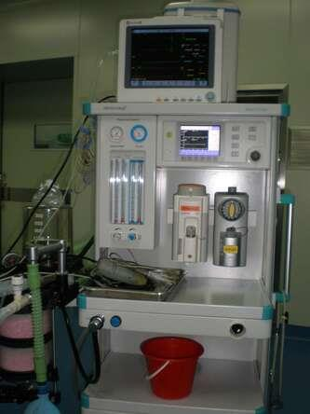
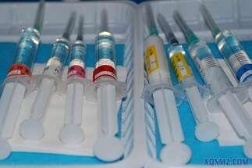


Slide 24
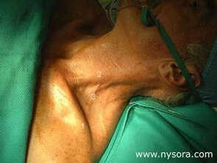
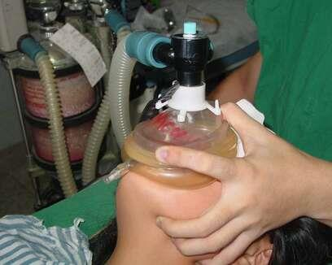
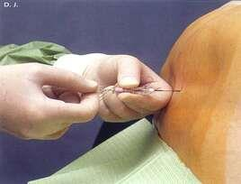
麻醉方法选择

Slide 25
围术期治疗的重点
以抗休克治疗为中心
围绕两个重点
  原发伤的早期处理
  合理充分的供氧
抓好三个环节
  器官功能支持
  营养支持
  抗感染治疗

Slide 26
麻醉药物的选择
氯胺酮
低浓度七氟醚、异氟醚或N2O
肌松药：阿曲库铵
阿片类药物：雷米芬太尼
依托咪酯
丙泊酚

Slide 27
麻醉诱导
关键是控制呼吸道，防止返流和误吸
  留置胃管
  抗酸药或胃肠动力药
  清醒表麻插管
  压迫环状软骨
  快速插管
  术后清醒拔管

Slide 28

麻醉维持
浅全麻为主
镇痛药复合肌松药为主，少量镇静药物
Notes:
平衡麻醉：既保持适当麻醉深度，充分镇痛，不抑制适当的应激；又考虑患者器官耐受程度，减轻肝肾负担。

Slide 29
麻醉监测
目的
  对病情和疗效正确的估计和判断，指导和调整治疗计划，提高麻醉的质量和安全性
项目
  脉率和动脉压（休克指数） CVP 红细胞比容
  尿量 体温 血气分析（乳酸）

Slide 30
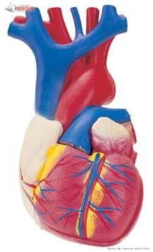
循环管理四个要点
维持良好的血压水平，保证重要脏器的灌注
控制心律失常
支持心泵功能
改善微循环（右旋糖酐、东莨菪碱、酚妥拉明、激素）
Notes:
维持- 控制-支持-改善

Slide 31
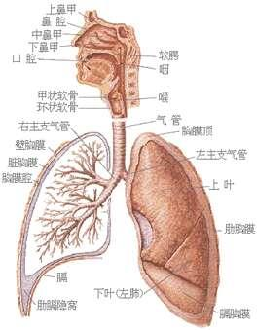
呼吸管理要点
保持呼吸道通畅与充分供氧
加强呼吸监测（PEtCO2)
必要时呼气末正压通气(PEEP)

Slide 32
输血与输液
原则：
  平衡液和浓缩红细胞复苏，比例2.5:1
  一般晶胶体的比例为2：l或3：l
  交感神经系统兴奋，血糖水平高，可不给葡萄糖液

Slide 33
血管活性药的应用
应用条件
  在休克早期液体复苏不能维持循环稳定时
  在稍后阶段循环稳定,而组织缺氧仍存在时
  常用药物
  多巴酚丁胺、多巴胺或去甲肾上腺素
  前提以补充血容量为主

Slide 34
常见严重创伤病人的麻醉处理
胸外伤
腹外伤
挤压综合征

Slide 35
胸部创伤病人的麻醉处理
临床特点
  由于疼痛、血气胸压迫、隔肌破裂等因素的影响，
  病人通气功能常受到影响
  气胸是常见的并发症，张力性气胸必须紧急处理
  肺实质损伤多伴有咯血
  警惕心脏损伤

Slide 36
胸部创伤病人的麻醉处理
麻醉处理
  闭式引流与心包穿刺
  有条件时最好使用双腔气管内导管
  对伴有肺部挫伤者或行全肺切除病人，应严格限制术中输血输液，避免肺水肿发生
  麻醉期间要定期听诊肺部呼吸音、吸痰
  支气管痉挛的处理

Slide 37
腹部创伤病人的麻醉处理
临床特点
  腹部创伤包括开放伤或闭合伤两类，实质性脏器损伤以肝脾破裂居多
  多为失血性休克
  在积极抗休克治疗，维持基本生命体征的同时，手术治疗应越早越好，不宜过分强调血压正常而延误手术时机

Slide 38
腹部创伤病人的麻醉处理
麻醉处理
  单纯胃肠道创伤或无休克症状的病人，可选用连续硬膜外阻滞。对伴明显休克症状的腹部创伤病人的麻醉以肌松为主的浅全身麻醉为宜，休克得到改善后再逐步加深麻醉
  饱胃的处理，防呕吐、返流致误吸

Slide 39
其它可能遇到的问题及并发症
手术时间长，体温降低
低氧血症、ARDS
大量输血，凝血功能障碍，DIC
ARF

Slide 40
病例讨论
男性，酒后不慎坠入农田，颈部被一木杆贯穿。CT示：右颈总动脉、气管损伤。目前患者神志清醒，呼吸急促，不时咳出少量血性痰液。颈部木杆未取出，绷带压迫止血。体查：HR130bpm，BP110/65mmHg，SpO2 92%，双肺可闻及少量湿罗音。

Slide 41
病例讨论
问题一：目前需紧急处理的是什么？
问题二：控制气道的方法有哪些？
问题三：请选择合适的麻醉方法？

Slide 42
小结
四个字“急、重、快、稳”
病情急、重
麻醉快、稳

Slide 43
思考题
严重创伤病人的病情特点？
严重创伤病人的麻醉处理要点是什么？

Slide 44

谢 谢

